Slide 1



برنامج دعم التعلمات الأساس
مادة الرياضيات
المستوى
المقاعد
محدودة
3
لبنة طرح
المسار
1
الحصة 8
نسخة تجريبية خاصة بمؤسسات الريادة
نسخة قيد التطوير

Slide 2




توجيهات لاستعمال العرض
شرائح خاصة بالأستاذ
إرشادات وشروحات يجب على الأستاذ قولها
إيقاف العرض( مناولة /نمذجة/ممارسة في مجموعات أو في ثنائيات)

Slide 3



توجيهات لاستعمال الكراسة
باقي الأنشطة تنجز في المنزل
أنشطة تنجز في القسم كما هي معروضة على الشرائح

Slide 4


أهداف الحصة
في نهاية الحصة سيكون التلاميذ قادرين على:
قراءة وكتابة وتفكيك الأعداد من 0 إلى 999
وضع وانجاز عمليات طرح في الأعداد من 0 إلى 99
حل مسائل بسيطة باستخدام استراتيجية الأسئلة الأربعة

Slide 5






الإعداد المادي للأستاذ(ة)
المذكرة اليومية
عدة المناولة
العرض الرقمي

Slide 6

هيكلة الحصة
خاص بالمدرس
حساب ذهني
1
دقـائق
10
بناء جدول الطرح
الأعداد
2
دقيقة
15
نشاط قراءة وكتابة وتفكيك لأعداد من 0 إلى999
العمليات وحل المسائل
3
دقيقة
25
نشاط الطرح بمبادلة باستخدام الخشيبات والحزم
الاستئناس باستراتيجية الأسئلة الأربعة لحل مسألة
عمل فردي على الكراسة
4
دقيقة
10
الإنجاز/التصحيح
لعبة
5
دقائق
5
رمي الكرة (التدرب على الطرح)

Slide 7







أيقونات توجيهية
هذا النشاط مرتبط بتوظيف الألواح.
المناولة والألعاب
العمل الجماعي/نمذجة
العمل الثنائي
عمل فردي على الكراسة
أصغي إلى أستاذي وألاحظ ما يفعله.
أُحَضِّرُ لوازمي المدرسية قبل بداية الدرس.
العمل في مجموعات صغرى

Slide 8

ألعاب | عمليات وحل المسائل | الأعداد | نشاط اعتيادي | افتتاح الحصة
مرحبا بكم أعزائي سنبدأ حصة اليوم، انتبهوا جيدا
مرحبا بكم أبنائي الأعزاء

Slide 9



ألعاب | عمليات وحل المسائل | الأعداد | نشاط اعتيادي | افتتاح الحصة
أبنائي الأعزاء، ضعوا اللوحة والقلم والكراسة في القمطر، ستحتاجونها في هذه الحصة.
دفتر البحث
كراسة
قلم الرصاص
لوحة

Slide 10
ألعاب | عمليات وحل المسائل | الأعداد | نشاط اعتيادي | افتتاح الحصة
سنتدرب طيلة هذا الأسبوع على الاستعمال الجيد للوحة، انتبهوا جيدا.
أستخرج لوحتي بهدوء عند ظهور أيقونة اللوحة؛
كل واحد يكب اسمه الشخصي على اللوحة:
إشارة الأولى: ارفعوا الأقلام/الطباشير؛ فكروا، واكتبوا الإجابة؛
الإشارة الثانية: ارفعوا الألواح كلكم دفعة واحدة؛
لإشارة الثالثة: الذين سأشير إليهم، اخفضوا الألواح فإن إجابتكم صحيحة؛
بالنسبة للذين ما زالت ألواحهم مرفوعة، فإن إجابتهم خاطئة؛
انتبهوا جيداً لعملية التصحيح للحصول على إجابة صحيحة في المرة القادمة؛
أمسح لوحتي عند الانتهاء من توظيفها، وأضعها في مكانها.
كيف استعمل لوحتي
سيفوز التلاميذ الذين يلتزمون بهذه السلوكات بنجمة التميز

Slide 11
نشاط اعتيادي
جداول الطرح
5 دقائق

Slide 12

ألعاب | عمليات وحل المسائل | الأعداد | نشاط اعتيادي | افتتاح الحصة
  انصتوا جيدا سأقرأ جدول الطرح

Slide 13
ألعاب | عمليات وحل المسائل | الأعداد | نشاط اعتيادي | افتتاح الحصة
  سنلعب معا " مسابقة تحدي الطرح" وسنحدد بطل اليوم
  أقول/ تشير
  أشير /تقول
السيناريو 2 :
يشير الأستاذ إلى عدد على جدول الطرح
يقول المتعلم متساويات الطرح الممكنة.

Slide 14
ألعاب | عمليات وحل المسائل | الأعداد | نشاط اعتيادي | افتتاح الحصة

Slide 15
نشاط الأعداد
قراءة وكتابة وتمثيل الأعداد من 0 إلى 999
(لوحة تفكيك الأعداد)
5 دقائق

Slide 16





ألعاب | عمليات وحل المسائل | الأعداد | نشاط اعتيادي | افتتاح الحصة
  سنتدرب على قراءة وكتابة وتفكيك الأعداد من 0 إلى 999
200
30
في مجموعات يتدرب المتعلمون على قراءة وكتابة وتفكيك الأعداد من 0 إلى 999 باستخدام بطاقات الأعداد ولوحة تفكيك الأعداد + النقود.
5
نمذجة التعرف على الاعداد بالخشيبات والحزم

Slide 17
ألعاب | عمليات وحل المسائل | الأعداد | نشاط اعتيادي | افتتاح الحصة
  سنشتغل على الألواح، استعدوا.

Slide 18
ألعاب | عمليات وحل المسائل | الأعداد | نشاط اعتيادي | افتتاح الحصة
  على ألواحكم أكتبوا بالأرقام العدد الممثل بالبطاقات .
900
60
4
...

Slide 19
ألعاب | عمليات وحل المسائل | الأعداد | نشاط اعتيادي | افتتاح الحصة
  التصحيح
900
60
4
964

Slide 20
ألعاب | عمليات وحل المسائل | الأعداد | نشاط اعتيادي | افتتاح الحصة
  على ألواحكم أكتبوا العدد الممثل بالبطاقات بالحروف .
900
60
4
...

Slide 21
ألعاب | عمليات وحل المسائل | الأعداد | نشاط اعتيادي | افتتاح الحصة
  التصحيح
900
60
4
تسع مئة وأربعة وستون

Slide 22
ألعاب | عمليات وحل المسائل | الأعداد | نشاط اعتيادي | افتتاح الحصة
  على ألواحكم أكتبوا بالأرقام العدد الممثل بالبطاقات .
300
70
9
...

Slide 23
ألعاب | عمليات وحل المسائل | الأعداد | نشاط اعتيادي | افتتاح الحصة
  التصحيح
300
70
9
379

Slide 24
ألعاب | عمليات وحل المسائل | الأعداد | نشاط اعتيادي | افتتاح الحصة
  على ألواحكم أكتبوا العدد الممثل بالبطاقات كتابة مفككة .
300
70
9
...

Slide 25
ألعاب | عمليات وحل المسائل | الأعداد | نشاط اعتيادي | افتتاح الحصة
  التصحيح
300
70
9
300 + 70 + 9

Slide 26
عمليات وحل المسائل
وضع وإنجاز عملية طرح بمبادلة
15 دقيقة

Slide 27





ألعاب | عمليات وحل المسائل | الأعداد | نشاط اعتيادي | افتتاح الحصة
  يتدرب المتعلمون في مجموعات على وضع وإنجاز عمليات طرح
يتدرب المتعلمون على وضع وإنجاز عملية الطرح بمبادلة باستخدام النقود.

Slide 28
ألعاب | عمليات وحل المسائل | الأعداد | نشاط اعتيادي | افتتاح الحصة
  على ألواحكم ضعوا وأنجزوا ما يلي.
48 - 75
عشرات | وحدات
.
.
-
.
.
.
.

Slide 29
ألعاب | عمليات وحل المسائل | الأعداد | نشاط اعتيادي | افتتاح الحصة
  التصحيح
عشرات | وحدات
6
15
7
5
-
4
8
2
7

Slide 30
ألعاب | عمليات وحل المسائل | الأعداد | نشاط اعتيادي | افتتاح الحصة
  على ألواحكم ضعوا وأنجزوا ما يلي.
27 - 83
عشرات | وحدات
.
.
-
.
.
.
.

Slide 31
ألعاب | عمليات وحل المسائل | الأعداد | نشاط اعتيادي | افتتاح الحصة
  التصحيح
عشرات | وحدات
7
13
8
3
-
2
7
5
6

Slide 32
عمليات وحل المسائل
التدرب على حل مسائل باستعمال استراتيجية الأسئلة الأربعة
10 دقائق

Slide 33
ألعاب | عمليات وحل المسائل | الأعداد | نشاط اعتيادي | افتتاح الحصة
  تابعوا معي سأقرأ المسألة
  تعرض المسألة على المسلاط العاكس ويقرأها الأستاذ قراءة واضحة ومتأنية.
في حديقة المدرسة 85 شجرة من التفاح والليمون. إذا كان عدد أشجار الليمون 37 شجرة، فكم عدد أشجار التفاح؟

Slide 34

ألعاب | عمليات وحل المسائل | الأعداد | نشاط اعتيادي | افتتاح الحصة
  أغمضوا أعينكم وحاولوا تخيل المسألة.
  يقرا الأستاذ المسألة و يطرح سلسلة من الأسئلة لمساعدة المتعلمين على فهم المسألة والتعرف على العملية المناسبة.

Slide 35

ألعاب | عمليات وحل المسائل | الأعداد | نشاط اعتيادي | افتتاح الحصة
  الآن تابعوا معي سنتعرف على كيفية حل المسالة باستخدام استراتيجية الأسئلة الأربعة.
  سنحاول أولا استخراج المعلومات الواردة في المسألة.
السؤال
في حديقة المدرسة 85 شجرة من التفاح والليمون. إذا كان عدد أشجار الليمون 37 شجرة، فكم عدد أشجار التفاح؟
1- ما المعلومات الواردة في المسألة؟

Slide 36
ألعاب | عمليات وحل المسائل | الأعداد | نشاط اعتيادي | افتتاح الحصة
  يوجه الأستاذ المتعلمين لاستخراج المعلومات الواردة في المسألة.
الحل
في حديقة المدرسة 85 شجرة من التفاح والليمون. إذا كان عدد أشجار الليمون 37 شجرة، فكم عدد أشجار التفاح؟
المعلومات الواردة في المسألة هي:
يوجد في حديقة المدرسة 85 شجرة تفاح وليمون.
عدد أشجار الليمون في الحديقة هو 37 شجرة.

Slide 37
ألعاب | عمليات وحل المسائل | الأعداد | نشاط اعتيادي | افتتاح الحصة
  بعد التعرف على المعلومات الواردة في المسألة سنحاول أن نحدد ما المطلوب منا في هذه المسألة.
السؤال
في حديقة المدرسة 85 شجرة من التفاح والليمون. إذا كان عدد أشجار الليمون 37 شجرة، فكم عدد أشجار التفاح؟
2- ما المطلوب مني؟

Slide 38
ألعاب | عمليات وحل المسائل | الأعداد | نشاط اعتيادي | افتتاح الحصة
  يتفاعل الأستاذ مع المتعلمين لتحديد المطلوب.
الحل
في حديقة المدرسة 85 شجرة من التفاح والليمون. إذا كان عدد أشجار الليمون 37 شجرة، فكم عدد أشجار التفاح؟
المطلوب هو:
تحديد عدد أشجار التفاح.

Slide 39
ألعاب | عمليات وحل المسائل | الأعداد | نشاط اعتيادي | افتتاح الحصة
  في المرجلة الأخيرة سنحدد ماذا علينا أن نفعل بالضبط لإيجاد المطلوب.
السؤال
في حديقة المدرسة 85 شجرة من التفاح والليمون. إذا كان عدد أشجار الليمون 37 شجرة، فكم عدد أشجار التفاح؟
3- ماذا علينا أن نفعل؟ ولماذا؟

Slide 40
ألعاب | عمليات وحل المسائل | الأعداد | نشاط اعتيادي | افتتاح الحصة
  الجواب
الحل
في حديقة المدرسة 85 شجرة من التفاح والليمون. إذا كان عدد أشجار الليمون 37 شجرة، فكم عدد أشجار التفاح؟
مجموع عدد الأشجار في المدرسة
عدد أشجار التفاح
عدد أشجار الليمون
لإيجاد المطلوب عليّ أن أقوم بعملية الطرح.

Slide 41
ألعاب | عمليات وحل المسائل | الأعداد | نشاط اعتيادي | افتتاح الحصة
  لاحظوا جيدا لماذا سنجري عملية الطرح لإيجاد حل المسألة.
مجموع عدد الأشجار في حديقة المدرسة
عدد أشجار التفاح
عدد أشجار الليمون

Slide 42
ألعاب | عمليات وحل المسائل | الأعداد | نشاط اعتيادي | افتتاح الحصة
  نعم سنطرح عدد أشجار الليمون من مجموع عدد الأشجار في الحديقة
85
؟
37

Slide 43
ألعاب | عمليات وحل المسائل | الأعداد | نشاط اعتيادي | افتتاح الحصة
  حل المسألة.
كم عدد أشجار التفاح؟
في حديقة المدرسة 85 شجرة من التفاح والليمون. إذا كان عدد أشجار الليمون 37 شجرة، فكم عدد أشجار التفاح؟
عدد أشجار التفاح هو:
85 - 37 = 48
شجرة.

Slide 44
عمل فردي على الكراسة
تمارين على الكراسة
10 دقائق

Slide 45
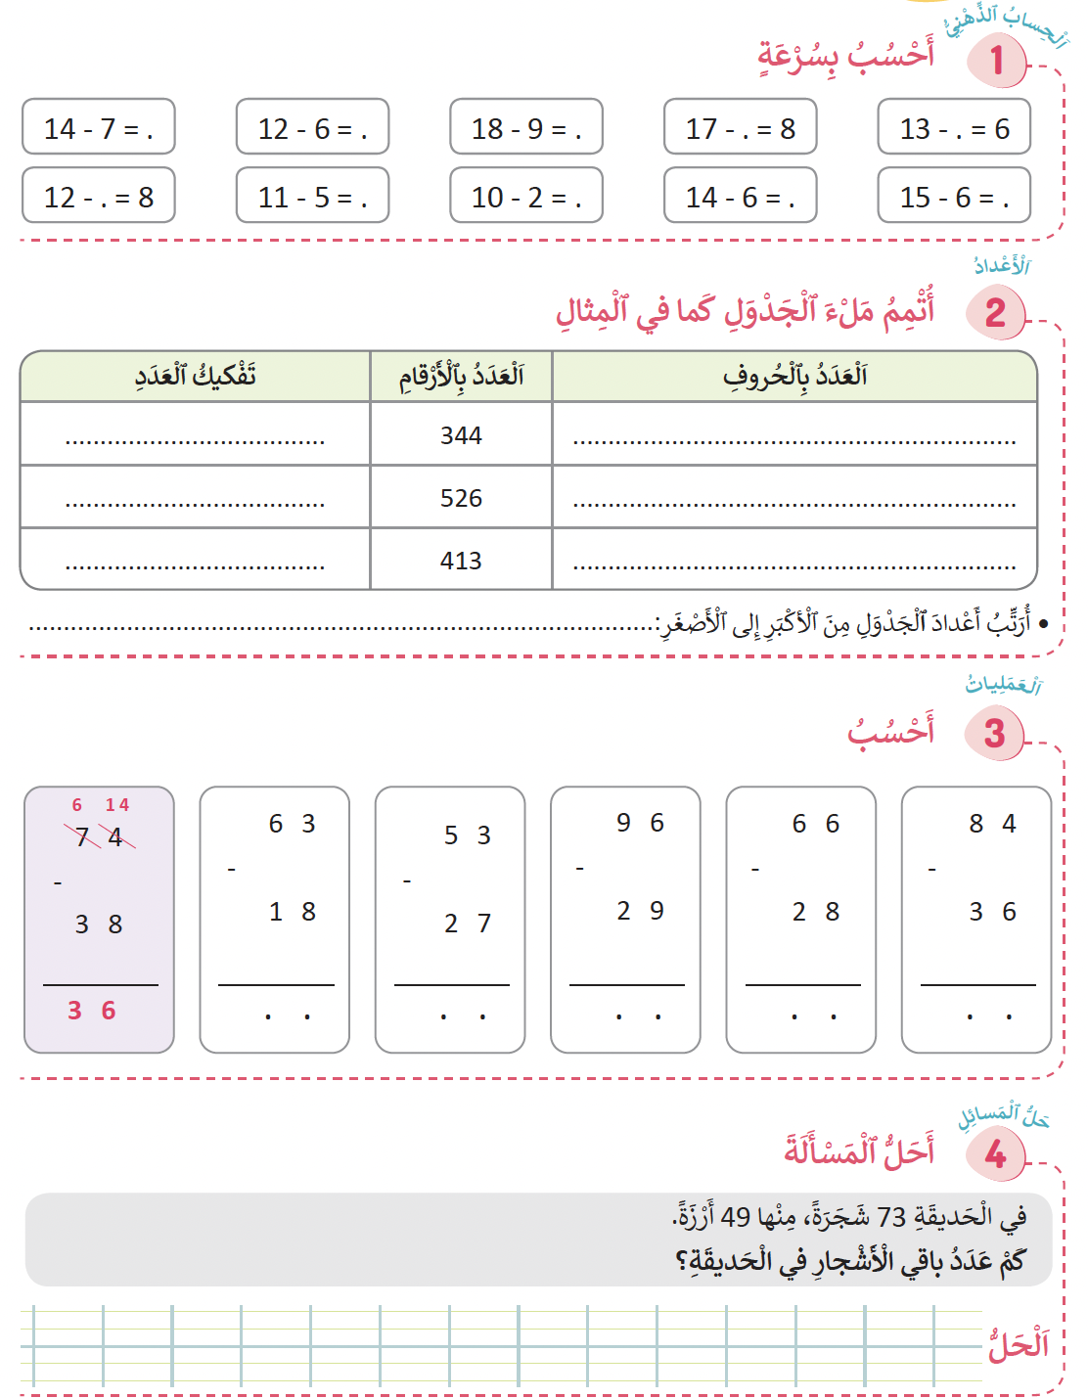
ألعاب | عمليات وحل المسائل | الأعداد | نشاط اعتيادي | افتتاح الحصة
  خدوا كراساتكم ،أنجزوا التمرين رقم 1 الصفحة 25

Slide 46
ألعاب | عمليات وحل المسائل | الأعداد | نشاط اعتيادي | افتتاح الحصة
  التصحيح
7
6
4
6

Slide 47
ألعاب | عمليات وحل المسائل | الأعداد | نشاط اعتيادي | افتتاح الحصة
  انجزوا التمرين رقم 2 الصفحة 25

Slide 48
ألعاب | عمليات وحل المسائل | الأعداد | نشاط اعتيادي | افتتاح الحصة
  التصحيح.
300 + 40 + 4
ثلاث مئة وأربعة وأربعون

Slide 49
ألعاب | عمليات وحل المسائل | الأعداد | نشاط اعتيادي | افتتاح الحصة
  أنجزوا التمرين رقم 3 الصفحة 25

Slide 50
ألعاب | عمليات وحل المسائل | الأعداد | نشاط اعتيادي | افتتاح الحصة
  التصحيح.
5
13
4
13
4 5
2 6

Slide 51



ألعاب | عمليات وحل المسائل | الأعداد | نشاط اعتيادي | افتتاح الحصة
  يطلب الأستاذ من المتعلمين البحث عن حل المسألة في المنزل مع تسجيل خطوات الحل على دفتر البحث
  التمرين رقم 4 صفحة 25
انجزوا المسألة في منازلكم؛
استعينوا بخطوات الأسئلة الأربعة للحل.
دونوا خطوات الحل على دفاتر البحث؛

Slide 52
لعبة: رمي الكرة
التدرب على الطرح
5 دقائق

Slide 53

ألعاب | عمليات وحل المسائل | الأعداد | نشاط اعتيادي | افتتاح الحصة
  الآن سنلعب لعبة رمي الكرة.
  التدرب على حساب فرق عددين
ٍٍ
التدرب على حساب فرق عددين (أقل من 20 ) باستخدام للعبة رمي الكرة.

Slide 54

الواجبات المنزلية
ينجز المتعلمون ما تبقى من التمارين في منازلهم مع تذكيرهم بأن مراقبة الانجازات ستتم بداية الحصة الموالية

Slide 55


تبصر الحصة
تسجيل الملاحظات حول سير الحصة على المذكرة اليومية؛
تسجيل نسبة التحــــــــــــــــــــــكم التقديرية من أهـــــــــداف الحصة.

